Slide 1
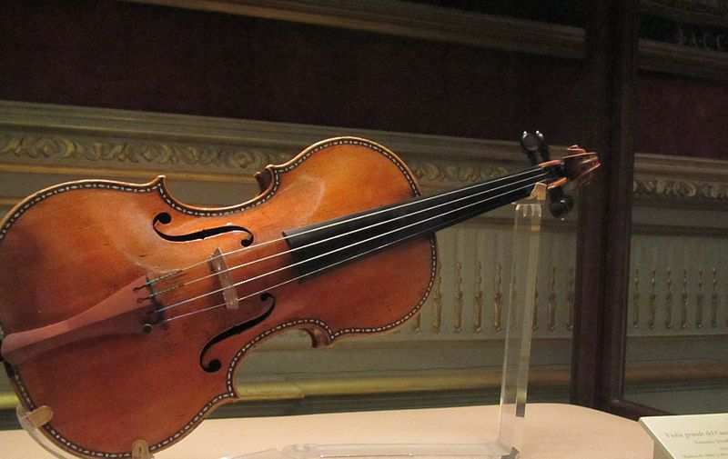
La ciencia en la música.
El enigma del Stradivarius.

Slide 2
La ciencia en la música.
El enigma del Stradivarius.

Slide 3
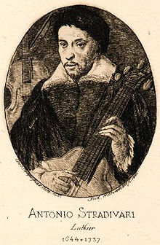
Los violines creados por Antonio Stradivarius en el siglo XVI son mundialmente reconocidos y apreciados por la perfección de su sonido.
Se distinguen por su fino acabado, madera de extrema belleza tornasolada y la etiqueta citando el año y el lugar donde fueron construidos.

Slide 4
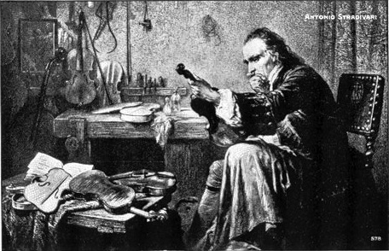
Stradivarius construyó alrededor de 1200 violines en su vida, de los que hoy se estima quedan 600.
Cada Stradivarius es una pieza única y tiene un nombre propio.
Cada Stradivarius genuino tiene un costo cercano al millón de euros, y aquellos que fueron utilizados por grandes solistas, tienen un valor incalculable.

Slide 5
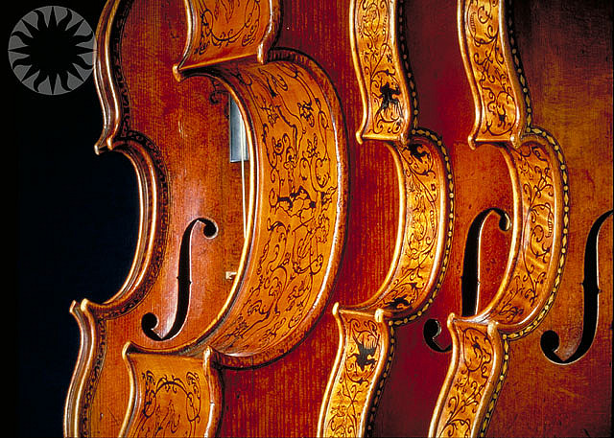
El misterio del sonido del Stradivarius
Investigaciones y posibles respuestas

Slide 6
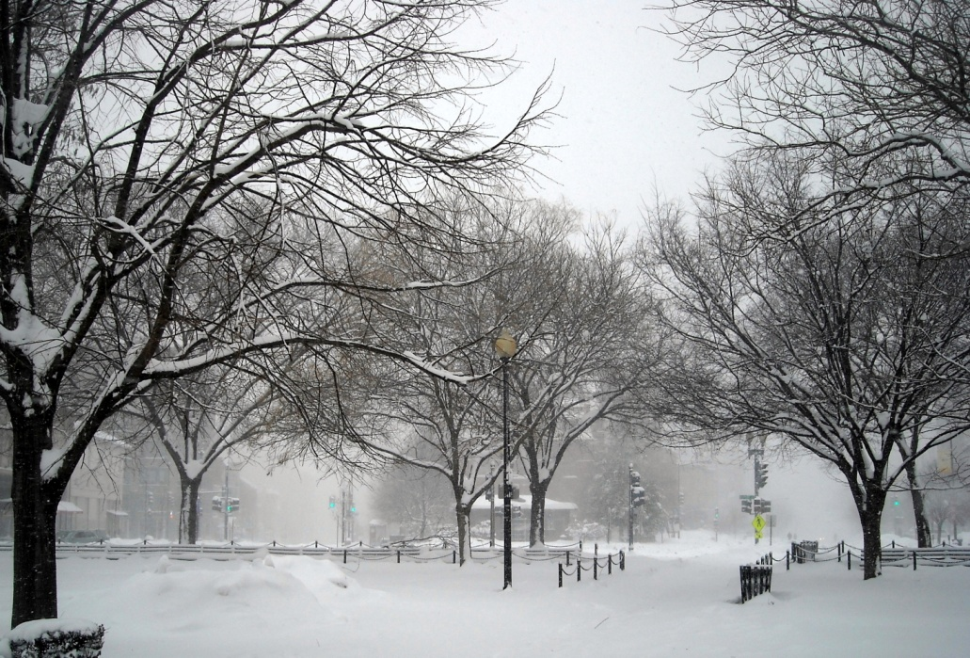
Condiciones climáticas
Algunas investigaciones apuntan a que un periodo climático especialmente frío (S. XIV al S.XIX) dotó a la madera de una densidad inusual.

Slide 7
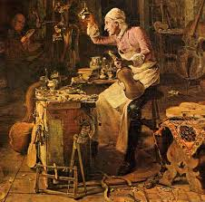
Efectos químicos de las sustancias utilizadas
Probablemente el tratamiento que Antonio Stradivarius aplicaba a la madera para evitar que los gusanos se la comieran, a base de sales de cobre, hierro y cromo, causara un efecto químico logrando rellenar las grietas de la madera porosa, haciéndola más dura y sólida.
Es posible que Stradivarius no fuese consciente del valor de dicho tratamiento en el efecto acústico que conseguía.

Slide 8
Fuentes de información consultadas:
Wikipedia. http://es.wikipedia.org/wiki/Stradivarius
Taringa. Inteligencia colectiva. http://www.taringa.net/comunidades/powerconocimiento/4580351/El-sonido-del-violin-Stradivarius-secreto-resuelto.html
Referencias de las imágenes por orden de aparición:
Imagen 1:
http://commons.wikimedia.org/wiki/File:Stradivarius_violin_in_the_royal_palace_in_madrid.j
Imagen 2:
http://it.wikipedia.org/wiki/Antonio_Stradivari
Imagen 3:
http://www.taringa.net/posts/offtopic/13840906/El-sonido-del-violin-Stradivarius-secreto-resuelto.html
Imagen 4:
http://es.wikipedia.org/wiki/Antonio_Stradivari
Imagen 5:
http://it.wikipedia.org/wiki/Antonio_Stradivari
Imagen 6 :
https://www.flickr.com/photos/publicresourceorg/493883915/
Imagen 7:
http://es.wikipedia.org/wiki/Washington_D._C.
Imagen 8:
http://www.taringa.net/comunidades/powerconocimiento/4580351/El-sonido-del-violin-Stradivarius-secreto-resuelto.html

Slide 9
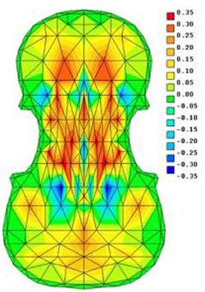
¿La ciencia y tecnología lograrán construir nuevos violines perfectos?
“Desde hace años se trabaja en la universidad sueca para producir un violín con las mismas capacidades sonoras que los Stradivarius. Dos investigadores suecos, Mats Tinnsten y Peter Carlsson, utilizan avanzados modelos informáticos para analizar su construcción.”
“Es posible que veamos una nueva generación de Stradivarius, los herederos de los secretos de su artesanía, fabricados en la actualidad”.

